Slide 1

NLP
자연어처리 모델을 이용한
법조문 조회 프로그램 구현
3팀(삼삼오오) 팀장 김찬희, 박유정, 정새하, 정한슬
2022. 02.14 ~ 3.24
/59
Notes:
삼삼오오팀에서 발표를 맡은 정새하입니다. 발표 시작하겠습니다
저희팀은 자연어 처리 모델을 이용한 법조문 조회 프로그램 구현프로젝트를 진행했습니다

Slide 2
자연어처리 모델을 이용한
법조문 조회 프로그램 구현
(2022. 02.14 ~ 3.24)
자연어처리 모델을 이용해 감사 지적사항 및 관련근거 판별에 필요한 법을 제시
Work Team & Member
3팀(삼삼오오) 김찬희, 박유정, 정새하, 정한슬
Skills
PYTHON
40%
Work Schedule
2.14~2.19 기획
2.20~2.26 데이터 수집
2.20~3.12 모델, 형태소 분석 성능 테스트 및 선정
2.27~3.13 유사도 분석
3.06~3.25 시각화
NLP
50%
PyQt
10%
Work Dataset
법조문 145,279개
Notes:
프로젝트 요약본 입니다. 2월14일~3월 24일 동안 진행했고
김찬희 팀원을 팀장으로 해, 박유정, 정새하 정한슬 팀원이 참여했습니다. 대략적인 일정은 보시는 것과 같습니다. 데이터 셋은 법조문 145,279개를 이용했고
간단한 스킬 비율그래프 입니다. 자세한 부분은 뒤에서 설명 드리겠습니다.

Slide 3
목차
a table of contents
1
프로젝트 개요
2
데이터 수집 및 모델,
형태소 분석기선정
3
모델 구축 및 학습
4
시각화 및 결과
5
개선 사항 및 소감
6
참고자료
Notes:
목차 입니다
첫번째는 프로젝트 개요….

Slide 4
Part 1
프로젝트 개요
1.문제 정의 및 목적
2.사용 툴 및 기술
3.역할 분담
4.시스템 순서도
5.진행 과정 및 소요 기간
6.프로젝트 GitHub
/59
Notes:
프로젝트 개요에서는 다음 순서와 같이 진행하겠습니다
문제 정의 및 목적, 사용 툴 및 기술 …

Slide 5

Part 1
1.1 프로젝트 정의 및 목적
문제 정의
ESG는 기업의 비재무적 요소인 ‘환경(Environment),
사회(Social), 지배구조(Governance)’의 약자
2025년부터 기업이 의무적으로 공시해야하는 평가 지표로
기업은 당장 ESG 점수를 높여야 한다는 과제를
떠안게 됐다
목적
자연어처리 모델을 이용해 감사 지적사항 및 관련근거 판별에 필요한 법을 제시해 감사인력 및 소요시간을 줄이도록 함
Notes:
프로젝트 정의 및 목적입니다. 2025년부터 기업이 의무적으로 공시해야하는 평가 지표인 ESG. 기업은 이 ESG점수를 높여야 한다는 과제를 떠안게 되었습니다.
그래서 ESG 점수를 높이는데 필요한 지적사항 및 관련 근거 판별에 필요한 법을 제시해 감사인력 및 소요시간을 줄이는데에 목적을 두고 프로젝트를 진행했습니다.

Slide 6




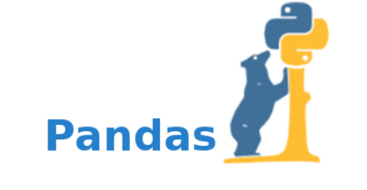
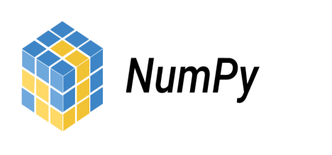



Part 1
1.2 사용 툴 및 기술
IDE
Python
40%
Team Collaboration Tool
KoNLPy
10%
TF-IDF
20%
Library
SBERT
20%
PyQt
10%
Notes:
사용 툴 및 기술입니다.
IDE 는 ….
왼쪽에는 프로젝트 전체에서 기술 비율을 나타내봤습니다.

Slide 7
Part 1
1.3 역할 분담
김찬희[PL/Developer]
박유정[DA/Developer]
정새하[AA/Developer]
정한슬[QA/Developer]
SBERT 모델 설계
모델 적합성 판단
팀 일정 관리
데이터 수집
데이터 전처리
NLP 기초 모델구축
모델 성능 테스트
SBERT 모델 성능 테스트
프로젝트 코드 통합
PPT 제작 및 발표
데이터 수집
데이터 전처리
데이터 수집
형태소 분석기 비교
Doc2Vec 모델 설계
TF-IDF 모델 설계
데이터 수집
데이터 전처리
제목을 입력하세요
제목을 입력하세요
PyQt 프로그램 구현
Mecab 테스트
팀 일정 관리 및 기록
데이터 수집
데이터 전처리
Notes:
역할 분담입니다. 팀원 전체가 데이터 수집 및 전처리를 맡아서 진행했고
팀장인 김찬희 팀원은 그외 SBERT 모델 설계, 모델 적합성 판단, 팀 일정 관리를 맡아 진행했습니다.
박유정 팀원은

Slide 8
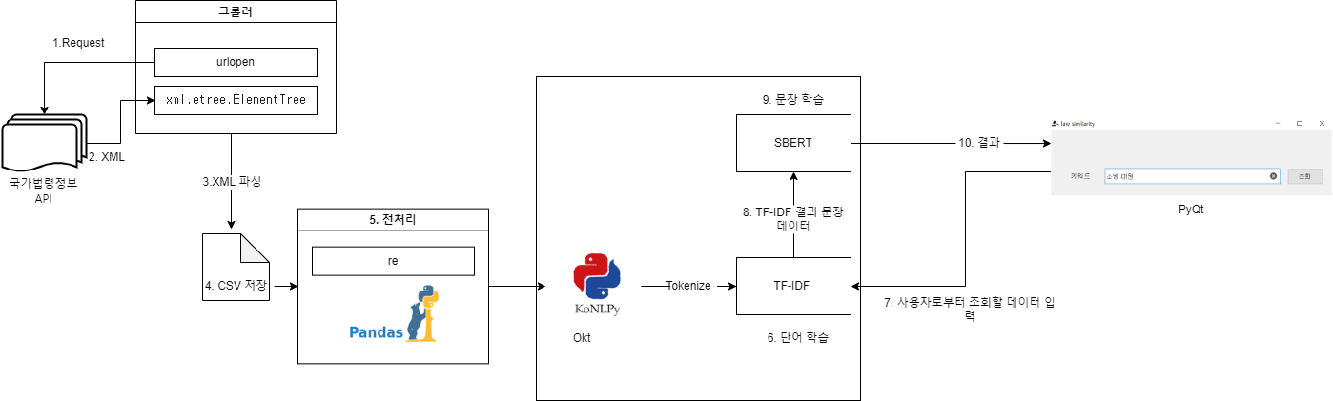
Part 1
1.4 시스템 순서도
Notes:
시스템 순서도 입니다.
국가 법력 정보 API를 이용하였는데요 urlopen을 이용해 요청을 해 XML 파일을 받아서 크롤러를 통해 파싱 후 데이터를 CSV파일로 저장했습니다.
이렇게 저장한 데이터를 전처리한 후 Okt를 이용해 토크나이즈를해 TF-IDF 단어학습을 시킵니다. PyQT에서 받은 사용자 입력 값을 단어학습한 TF-IDF에 전달해 관련 문장을 추출
그 결과물을 SBERT에 학습시켜 사용자 입력값과 관련된 조문 결과를 pyqt에 반영하는 순서입니다.

Slide 9
Part 1
1.5 진행 과정 및 소요 기간
PROJECT TIMELINE 2022년 2-3월
Week | 1주차(2.14~2.19) | 2주차(2.20~2.26) | 3주차(2.27~3.5) | 4주차(3.6~3.12) | 5주차(3.13~3.19) | 6주차(3.20~3.24)
기획
데이터 수집
데이터 전처리
모델, 형태소 분석 테스트
모델, 형태소 분석 선정
시각화
마무리
Notes:
진행 과정 및 소요기간 입니다. 기간은 2월~3월을 거쳐 6주간 진행했고 각 주마다 진행한 과정으로는 기획, 데이터 수집…. 마무리 순으로 진행했습니다.

Slide 10
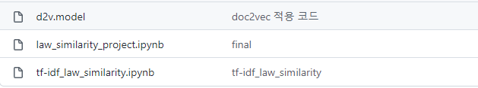
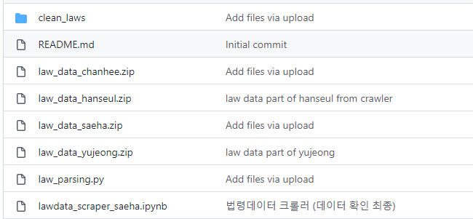
Part 1
1.6 프로젝트 GitHub
GitHub – Model Code
https://github.com/Growing3Team/Law_NLP_Project
GitHub – 법령정보 API 크롤러 Code
https://github.com/Growing3Team/law_similarity
Notes:
저희 팀은 깃허브를 이용해 진행했고 생성한 레포지토리 정보는 보시는 것과 같습니다.

Slide 11
Part 2
데이터 수집 및 모델, 형태소 분석기 선정
1.데이터 수집 및 전처리
2.후보 모델
3.모델 성능 테스트
4.최종 모델 선정
5.SBERT 한국어 모델 성능 테스트
6.형태소 분석기 비교 및 선정
/59
Notes:
데이터 수집 및 모델, 형태소 분석기 선정입니다. 순서는 다음과 같습니다.
데이터 수집 및 전처리….

Slide 12

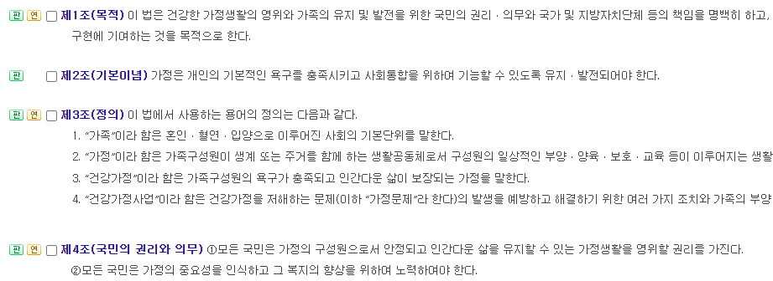
Part 2
2.1 데이터 수집 및 전처리
국가법령정보 API를 이용한 데이터 수집
Notes:
데이터 수집 및 전처리 입니다.
저희 팀은 국가 법령 정보 API를 이용해서 데이터를 수집했는데요. 이 API에서 HTML과 XML두 형태로 데이터를 제공하고 있었습니다.

Slide 13
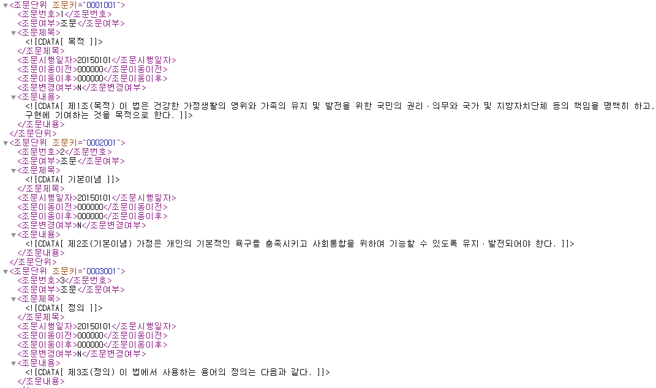
Part 2
2.1 데이터 수집 및 전처리
XML 파싱으로 진행
Notes:
그 중 저희팀은 XML 파싱으로 진행했습니다. 태그가 명확해서 가져오고자 하는 데이터를 추출하는데 좀 더 용이했기 때문입니다.

Slide 14
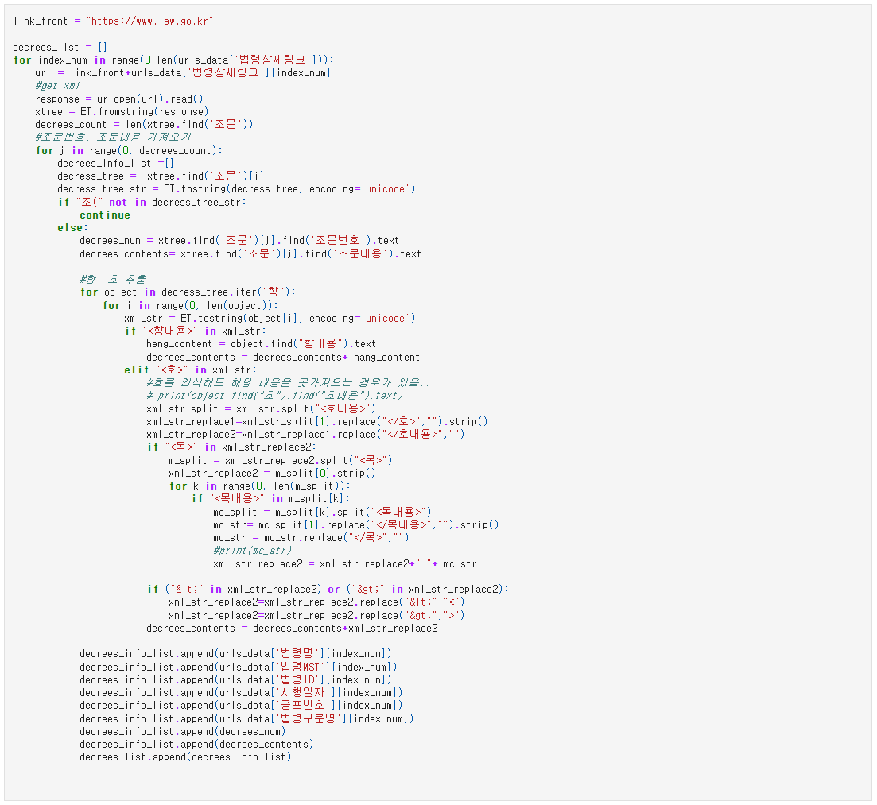
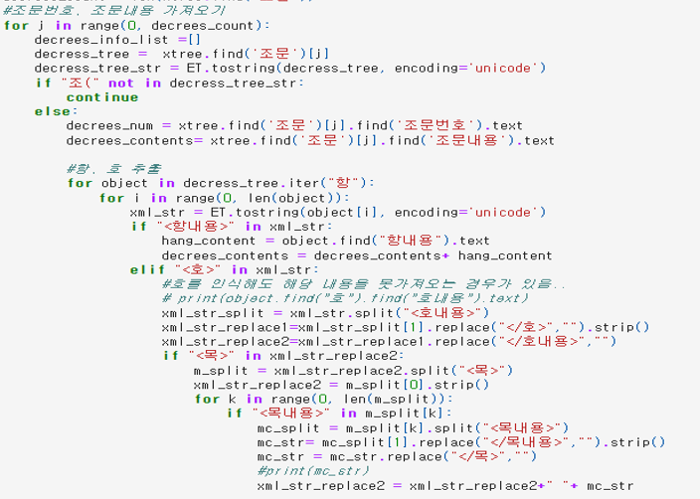
Part 2
2.1 데이터 수집 및 전처리
XML 크롤링 및 파싱 코드 작성
조문 내용 중 항, 호, 목 이라는 목록을 나타내는 데이터가 따로 있어서 분리하는 코드
Notes:
XML 파일을 크롤링해 파싱하는 코드를 작성해서 진행했습니다.
왼쪽의 부분은 중요한 부분이라고 부를 수 있는 부분인데요.
조문 내용에 항, 호, 목이라는 목록을 나타내는 데이터가 따로 있습니다. 이 부분이 있을때도 있고 없을때도 있어서 조문의 모든 내용을 빠짐없이 가져오는 데에 가장 핵심적인 부분이라 할 수 있습니다.

Slide 15
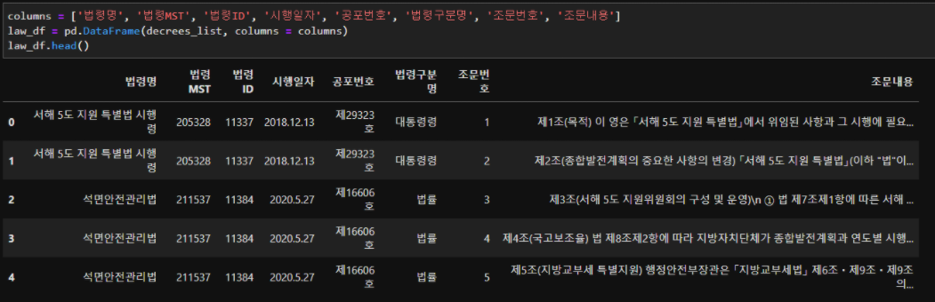
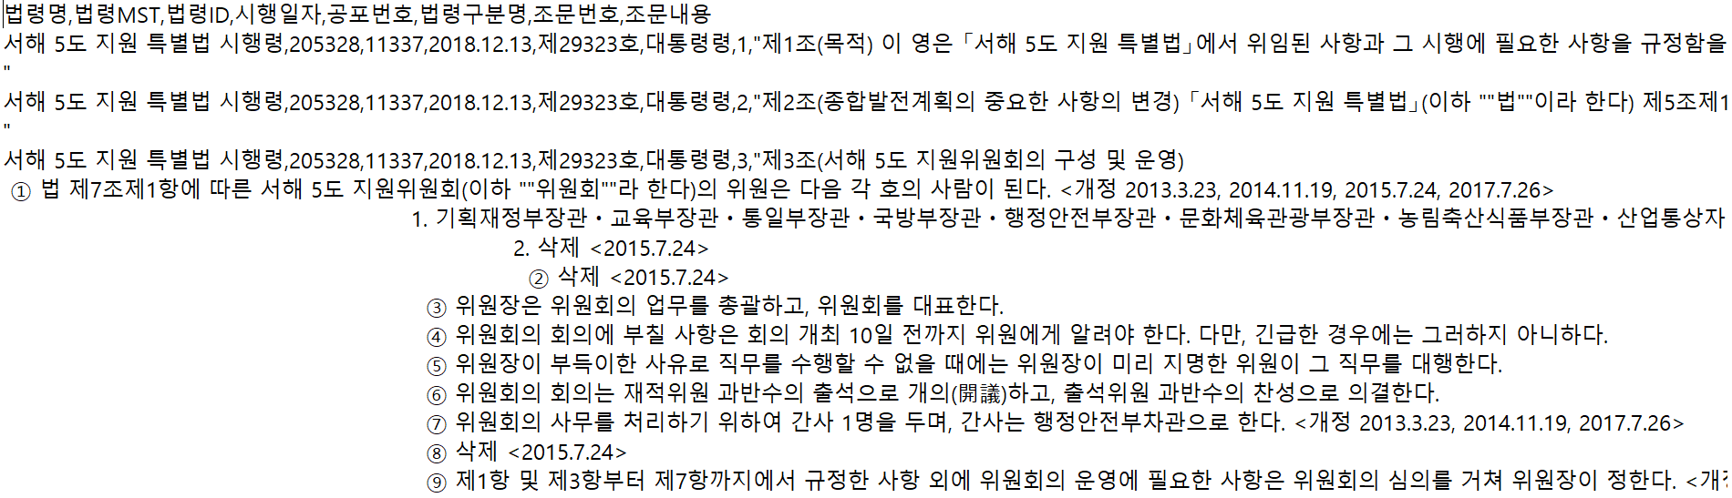
Part 2
2.1 데이터 수집 및 전처리
XML 파싱 결과 CSV로 저장
총 145,279개 조문 데이터
Notes:
XML 파싱 결과를 CSV로 저장을 해서 총 145279개의 조문 데이터를 얻을 수 있었습니다.

Slide 16
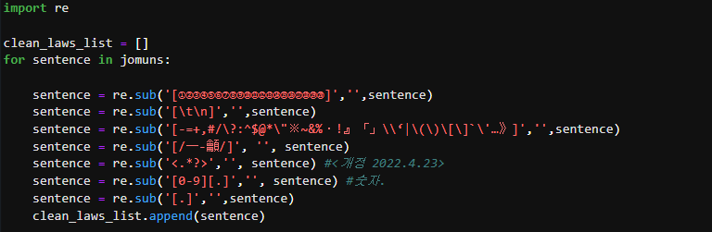
Part 2
2.1 데이터 수집 및 전처리
정규 표현식을 이용한 기호 제거
조문 내용에 영향이 덜 가도록 하되 텍스트만 남길 수 있도록 진행
Notes:
전처리 부분입니다.
정규 표현식을 이용해 기호를 제거하였는데요. 되도록 조문 내용에 영향이 덜 갈 수 있도록 하되 텍스트만 남길 수 있도록 진행했습니다

Slide 17
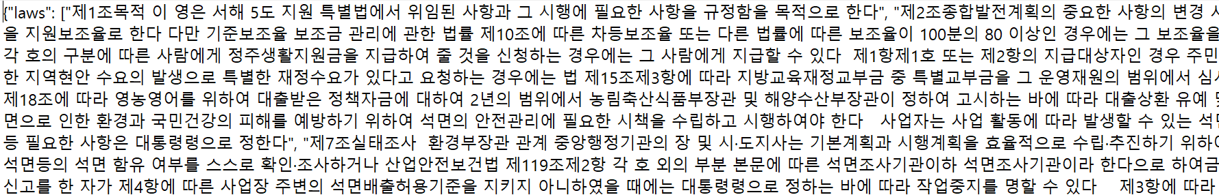
Part 2
2.1 데이터 수집 및 전처리
기호 제거 전
기호 제거 후
Notes:
전처리 결과 입니다. 기호 제거 전과 기호 제거 후에 어떻게 바뀌었는지 확인하 실 수 있습니다.

Slide 18
Part 2
2.2 후보 모델 선정
단어인식
Word2Vec
단어 간 유사성을 고려하기 위해 단어의 의미를 벡터화 시켜주는데, 이러한 방법을 Word2Vec라고 한다. Word2vec는 추론 기반 기법으로, 데이터의 일부를 사용하여 순차적으로 학습하는 미니배치 학습을 바탕으로 한다.
TF-IDF
TF-IDF(Term Frequency-Inverse Document Frequency)는 단어의 빈도와 역 문서 빈도(문서의 빈도에 특정 식을 취함)를 사용하여 DTM 내의 각 단어들마다 중요한 정도를 가중치로 주는 방법.
문장 인식
Doc2Vec
Word2Vec 에 이어 2014년 구글 연구팀이 발표한 문서 임베딩 모델. 타겟 단어와 이전 단어가 주어졌을 때, 이전 단어들 + 해당 문서의 아이디로 타겟 단어를 예측하는 과정에서 문맥이 비슷한 문서 벡터와 단어 벡터가 유사하게(코사인 유사도) 임베딩 된다.
SBERT
SBERT는 기본적으로 BERT의 문장 임베딩의 성능을 우수하게 개선시킨 모델이다.
Notes:
후보 모델 선정입니다. 저희 팀은 단어인식, 문장인식을 나워서 각 2개의 모델을 후보로 선정해서 진행했습니다.
단언 인식으로는 …
문장 인식으로는 …선정해서 진행했습니다.

Slide 19
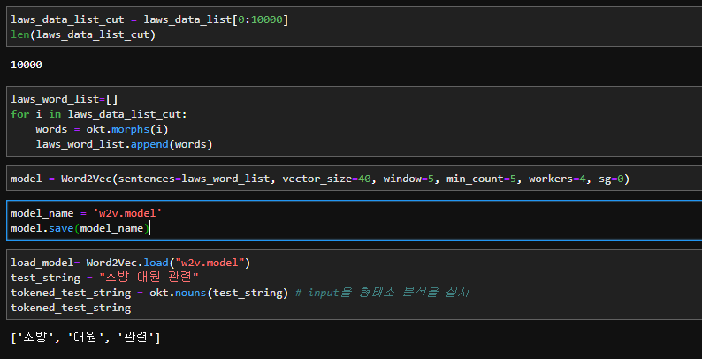
Part 2
2.3 모델 성능 테스트 - 단어 인식
Word2Vec VS TF-IDF
Word2Vec를 이용해 조문 데이터 1만개 학습 후 input 값에 해당하는 조문이
어떻게 나오는지 테스트
Notes:
단어인식 모델의 성능 테스트입니다. 먼저 Word2vec를 테스트 해보았는데요. ….

Slide 20
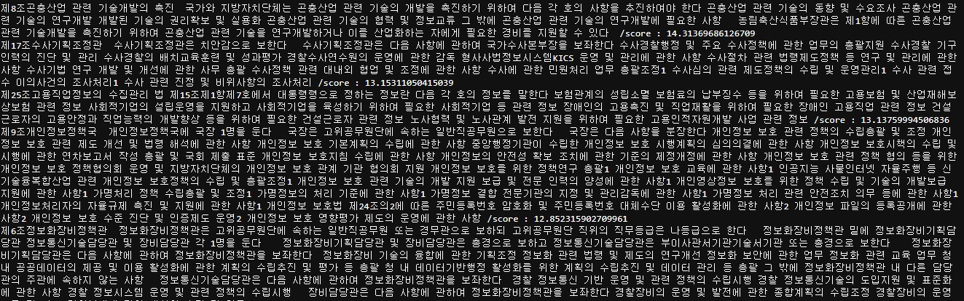
Part 2
2.3 모델 성능 테스트 - 단어 인식
Word2Vec VS TF-IDF
소방 대원 관련 이라는 input 값을 넣었지만 곤충 산업 관련 기술 개발 등 input 값과
관련이 없는 문장들이 나온 것을 확인

Slide 21
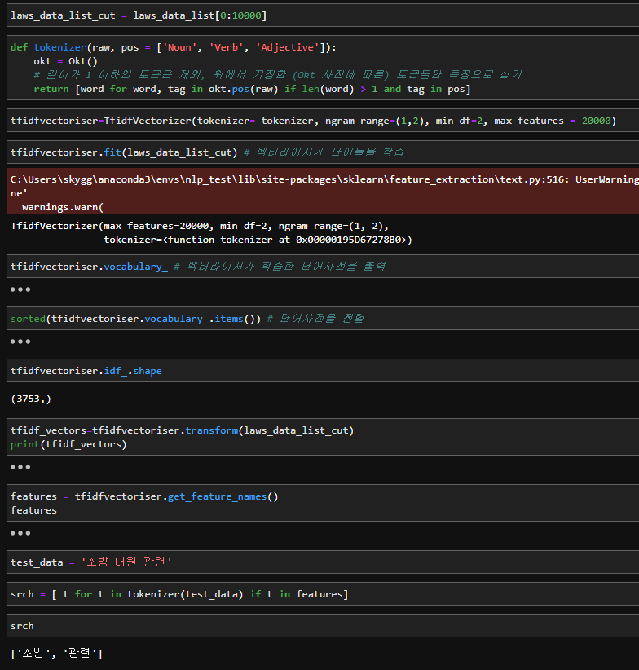
Part 2
2.3 모델 성능 테스트 - 단어 인식
Word2Vec VS TF-IDF
TF-IDF를 이용해 조문 데이터 1만개 학습 후 input 값에 해당하는 조문이 어떻게 나오는지 테스트

Slide 22
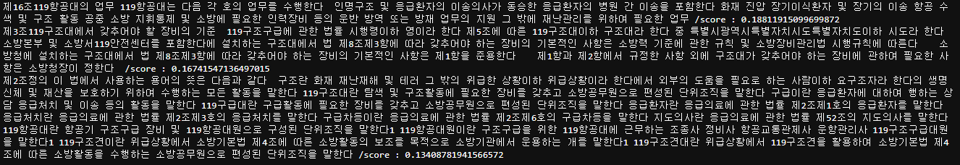
Part 2
2.3 모델 성능 테스트 - 단어 인식
Word2Vec VS TF-IDF
소방 대원 관련 이라는 input 값과 관련된 법조문이 결과로 나온 것을 확인

Slide 23
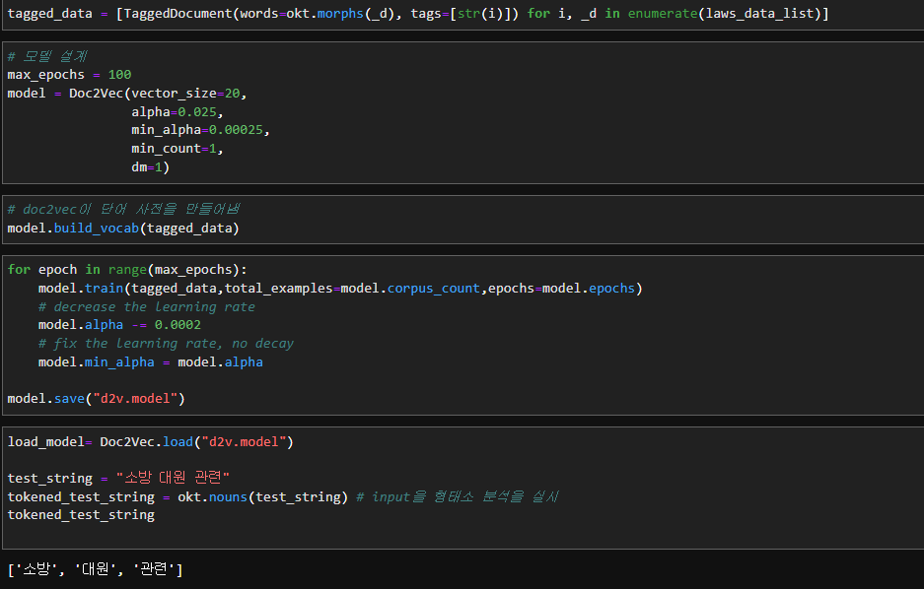
Part 2
2.3 모델 성능 테스트 - 문장 인식
Doc2Vec VS SBERT
Doc2Vec를 이용해 조문 데이터 50,000개 학습 후 input 값에 해당하는 조문이
어떻게 나오는지 테스트

Slide 24
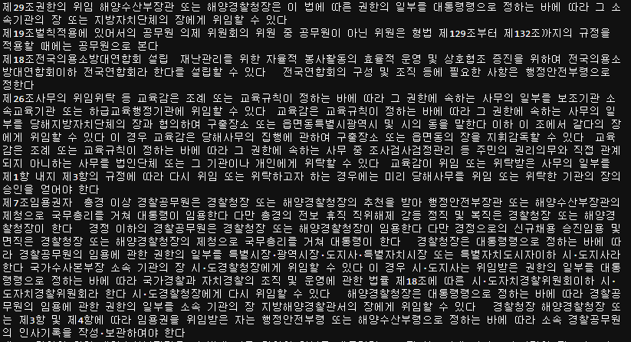
Part 2
2.3 모델 성능 테스트 - 문장 인식
Doc2Vec VS SBERT
소방 대원 관련과는 관련 없는 문장들이 나오는 것을 확인

Slide 25
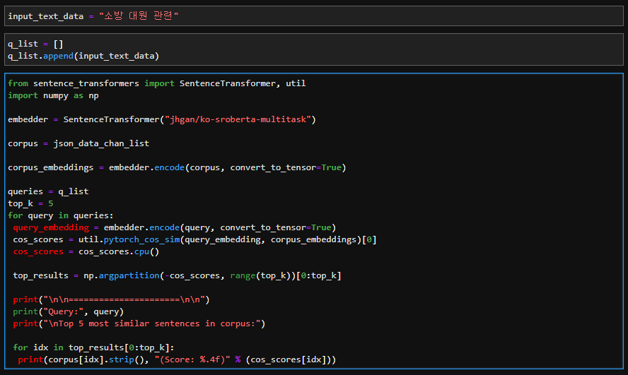
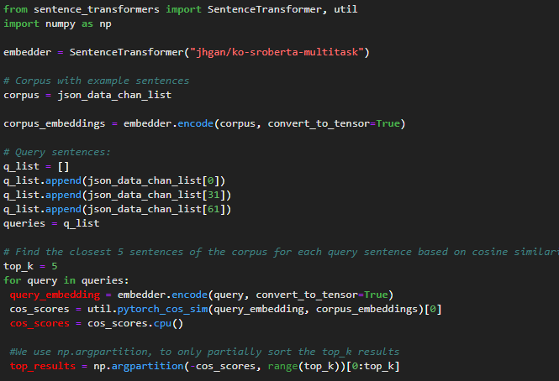
Part 2
2.3 모델 성능 테스트 - 문장 인식
Doc2Vec VS SBERT
SBERT를 이용해 조문 데이터 50,000개 학습 후 input 값에 해당하는 조문이 어떻게 나오는지 테스트

Slide 26
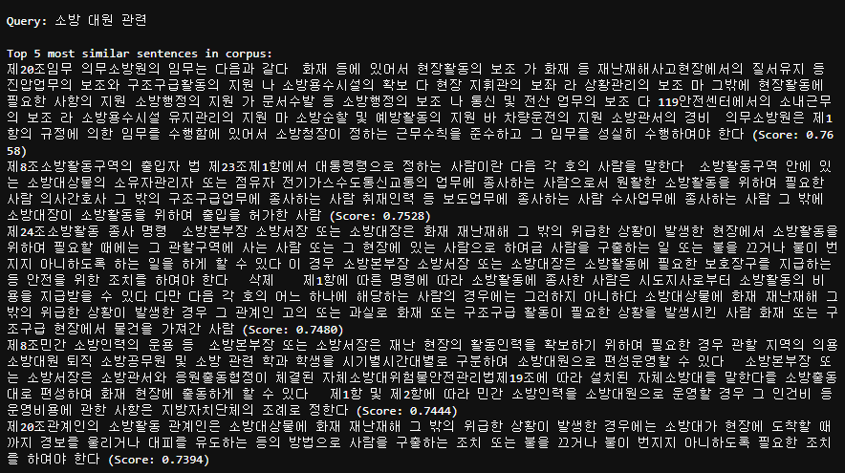
Part 2
2.3 모델 성능 테스트 - 문장 인식
Doc2Vec VS SBERT
소방 대원 관련이란 input값을 넣었을 때 Doc2Vec보다 관련 있는 문장들이 나오는 것을 확인

Slide 27
Part 2
2.4 최종 모델 선정
TF-IDF + SBERT
- 단어인식만 사용하기에는 문맥적인 유사도가 조금 부족
- 문장인식만 사용하기에는 제시된 데이터의 내용과 조금 동떨어지는 경우가 생김
TF-IDF 로 최대한 관련 단어가 있는 문장을 걸러내고
그 결과물을 SBERT를 이용해 학습시켜서 최대한 관련있는 문장으로 반영하는 것으로 결정
결론
Notes:
최종 모델 선정으로는 TF-IDF와 SBERT의 함께 사용하여 진행하는 것으로 결정했습니다.
그 이유로는

Slide 28
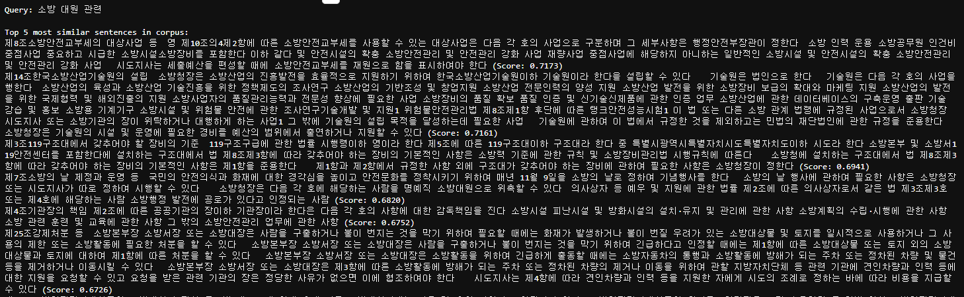
Part 2
2.5 SBERT 한국어 모델 성능 테스트
sentence-transformers/xlm-r-100langs-bert-base-nli-stsb-mean-tokens
한글이 포함된 다언어 변환 모델
연관된 문장이 나오지 않음. 더 조사해 보니 저품질 임베딩 생성으로 더 이상 사용되지 않는 모델로 확인
Notes:
SBERT를 이용하면서 사용하는 모델에 따른 다른 성능을 보인다는 것을 알고 모델 성능테스트를 진행했습니다.

Slide 29
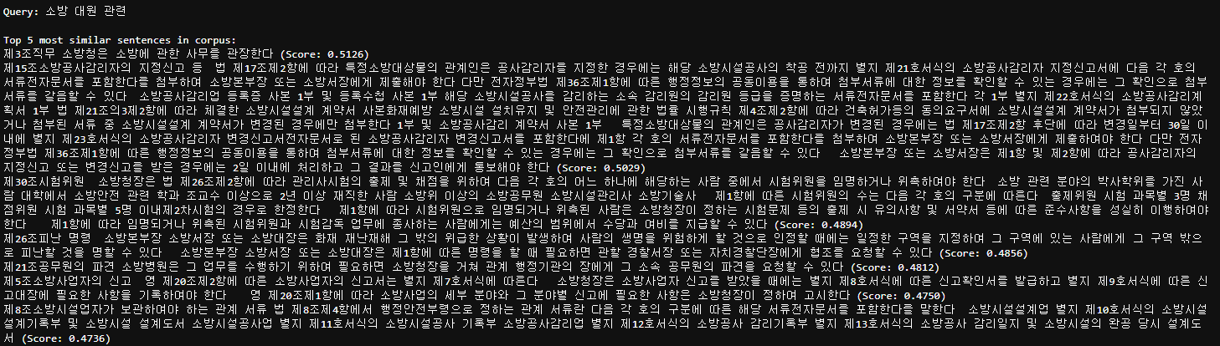
Part 2
2.5 SBERT 한국어 모델 성능 테스트
distiluse-base-multilingual-cased-v1
한글이 포함된 다언어 변환 모델
소방청의 역할에 관련한 법률이 주로 나옴

Slide 30
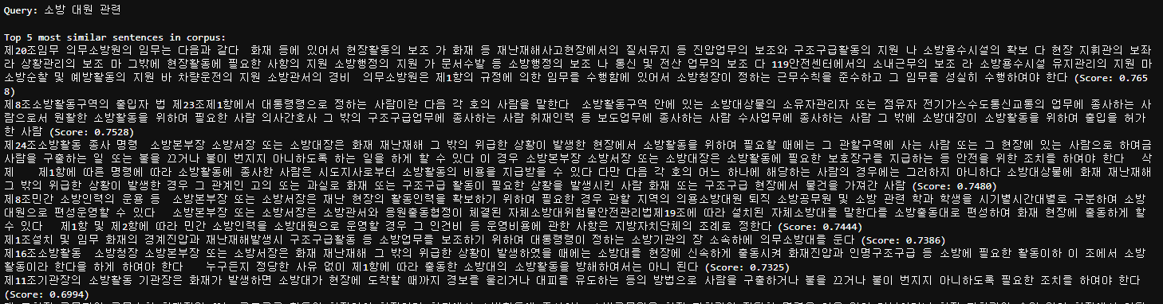
Part 2
2.5 SBERT 한국어 모델 성능 테스트
jhgan/ko-sroberta-multitask
한국어 중심의 문장 변환 모델
소방 대원이 어떤 일을 하는 사람인지에 대한 법률 조문이 유사도 0.7658로 나왔고
관련 조문 역시 소방대원과 관련된 내용이 주였다.
=> 이 모델을 사용하기로 결정

Slide 31
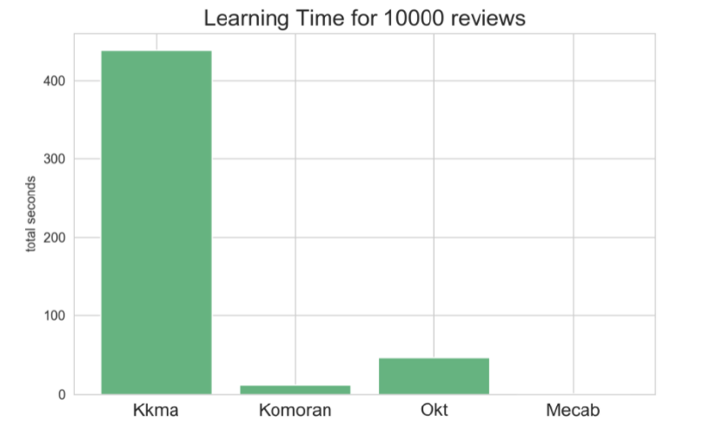
Part 2
2.6 형태소 분석기 비교 및 선정
형태소 분석기 속도 비교
Mecab(4.77ms)> Komoran(27.6ms) > Okt(340ms) > Kkma(1.33s)
Notes:
형태소 분석기 비교 및 선정입니다. 문장을 토크나이징을 하는데에 적합한 형태소 분석기를 선정하는 것이었는데요
먼저 속도를 비교해보았습니다.

Slide 32
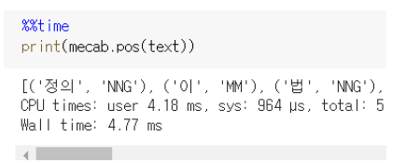
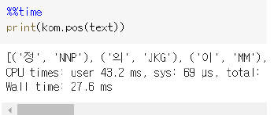
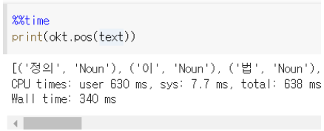
Part 2
2.6 모델 및 형태소 분석기 비교 및 선정
Mecab, Okt, Komoran 성능 비교
Mecab
Komoran
Okt
코모란은 단어를 너무 세부적으로 쪼개 내어 원하는 형태와는 맞지 않는다고 판단
Notes:
속도가 가장 빠른 순으로 성능비교를 진행해보았습니다.

Slide 33
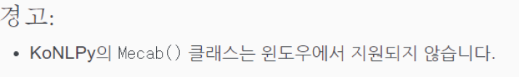
Part 2
2.6 모델 및 형태소 분석기 비교 및 선정
Okt, Mecab 편의성 비교
Okt
- Konlpy를 이용하여 사용가능
- 이용자 사전을 추가가 용이함 : txt 파일에 단어만 추가
Mecab
- 따로 설치 필요
- 이용자 사전을 추가 까다로움 : 넣으려는 데이터의
품사까지 지정해야 함
결론
프로젝트의 진행사항을 봤을 때 좀 더 사용하기 용이한 Okt를 사용하기로 결정

Slide 34
Part 3
모델 구축 및 학습
1.라이브러리 및 데이터 로드
2.TF-IDF 단어 학습 및 저장
3.1차 문장 추출
4.SBERT 학습
5.결과 반영
/59
Notes:
세번째 모델 구축 및 학습니다. 순서는..

Slide 35
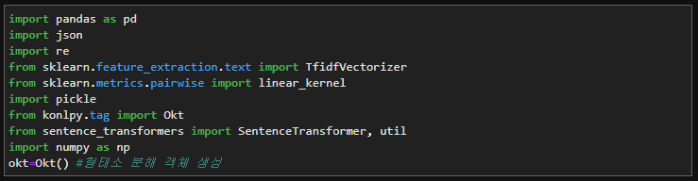
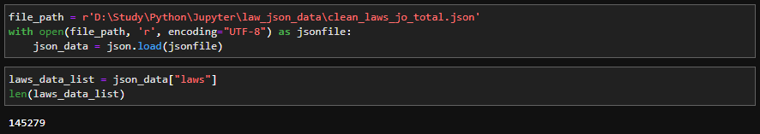
Part 3
3.1 라이브러리 및 데이터 로드
라이브러리
Data load
Notes:
모델 구축에 쓰인 라이브러리는 토크나이징에 필요한 oKT 사이킷 런의 TF-IDF, SBERT를 이용하기 위한 SEntenceTrasfomer 그외 pandas, numpy json, re
데이터 로드는 전처리한 파일을 사전에 JSON으로 저장한 것을 불러옵니다.

Slide 36
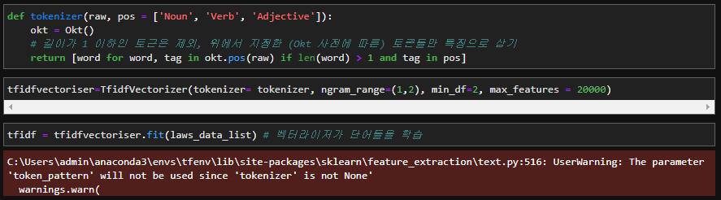
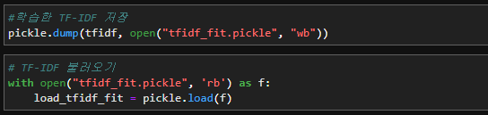
Part 3
3.2 TF-IDF 단어 학습 및 저장
TF-IDF 단어 학습
모델 학습 및 모델 저장
Notes:
OKT를 이용해서 토크나이징을 진행. 토크나이징에 시간이 3,4시간 정도 걸리기에 테스트를 할때마다 시간이 걸려서 모델을 저장함.

Slide 37
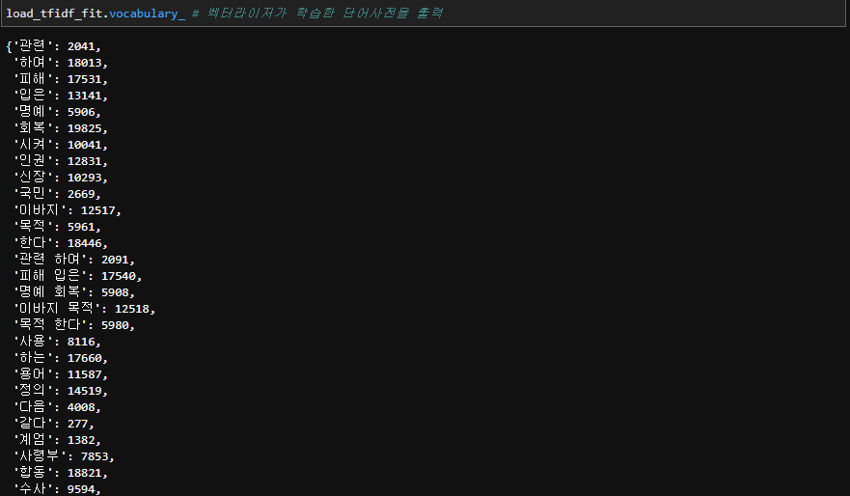
Part 3
3.2 TF-IDF 단어 학습 및 저장
단어 학습 확인
Notes:
단어 학습 확인

Slide 38
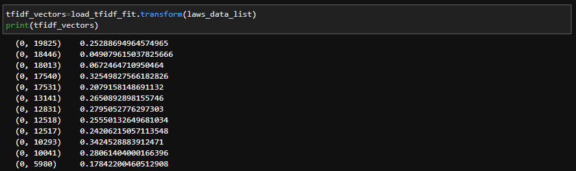
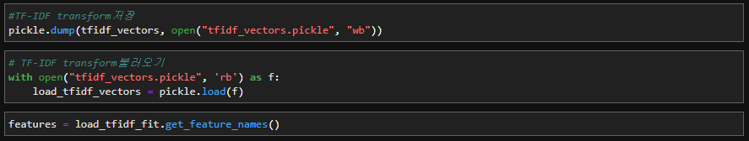
Part 3
3.2 TF-IDF 단어 학습 및 저장
Transform
저장 후 feature 추출
Notes:
Transform을 진행을 했는데 이부분도 시간이 많이 걸려서 이 부분도 저장 후에 저장한 모델을 불러와서 Festure을 추출했습니다

Slide 39
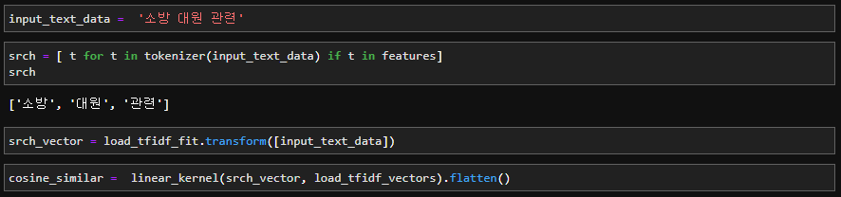
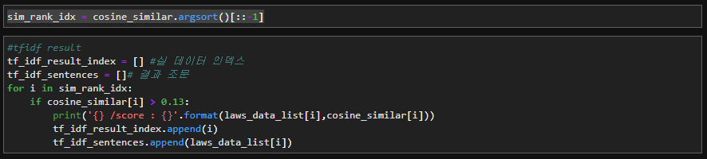
Part 3
3.3 1차 문장 추출
Input Text Tokenize
코사인 유사도를 이용해 1차 유사 문장 추출

Slide 40
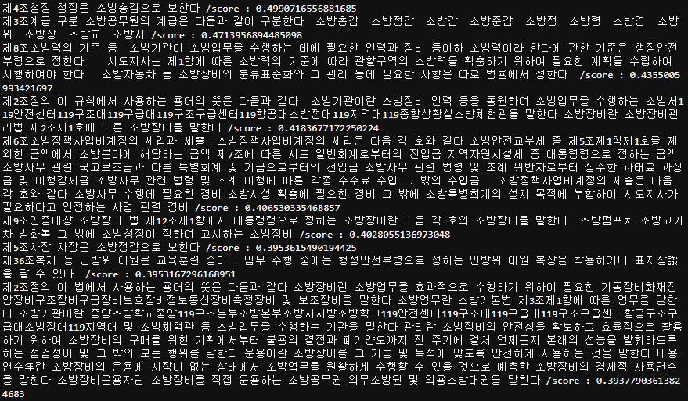
Part 3
3.3 1차 문장 추출
1차 문장 추출 결과

Slide 41
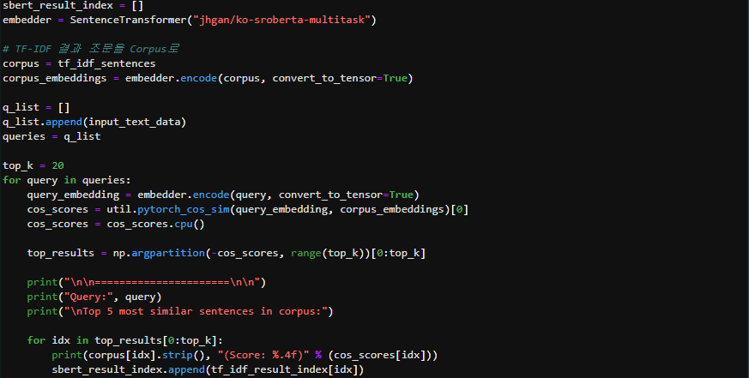
Part 3
3.4 SBERT 학습
TF-IDF 결과에 해당하는 문장 토대로 SBERT에 학습

Slide 42
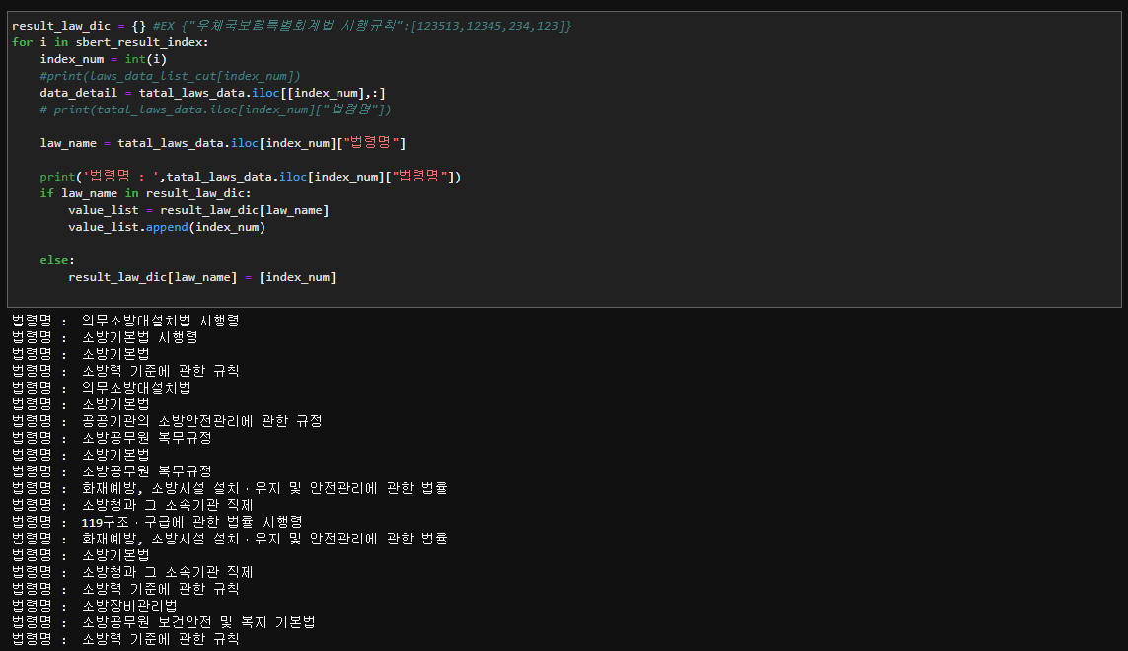
Part 3
3.5 결과 반영
결과를 실제 법령 데이터와 연결 – 법령명 목록 반영

Slide 43
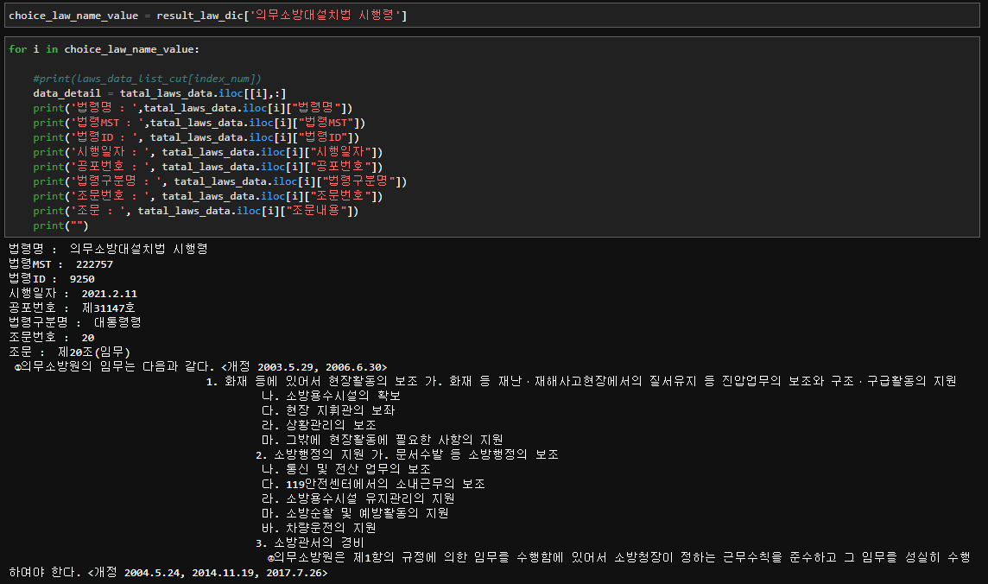
Part 3
3.5 결과 반영
결과를 실제 법령 데이터와 연결 – 해당 법령명 법조문 반영

Slide 44
Part 4
시각화 및 결과
1.PyQt 시각화 및 결과
/59

Slide 45
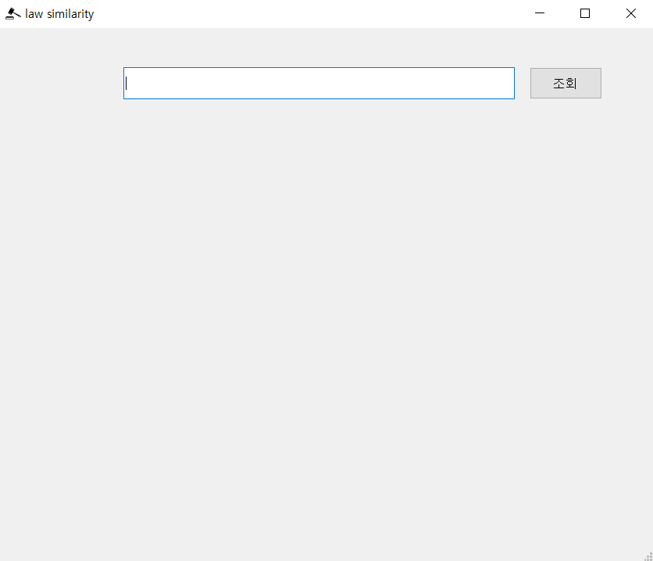
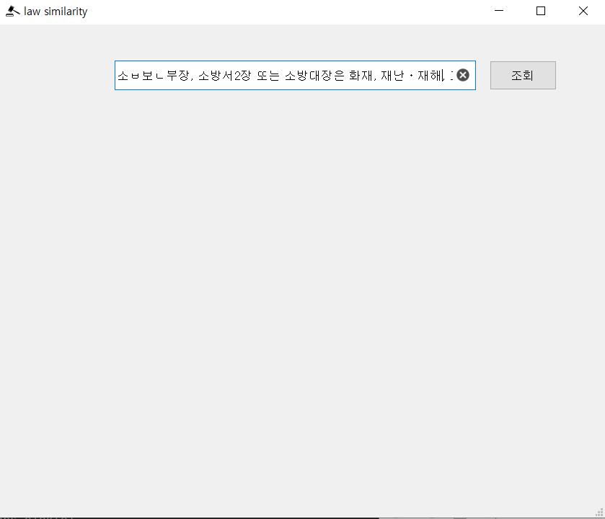
Part 4
4.1 PyQt 시각화 및 결과
첫 화면
검색 정보 입력
오타가 들어가는 경우도 확인

Slide 46
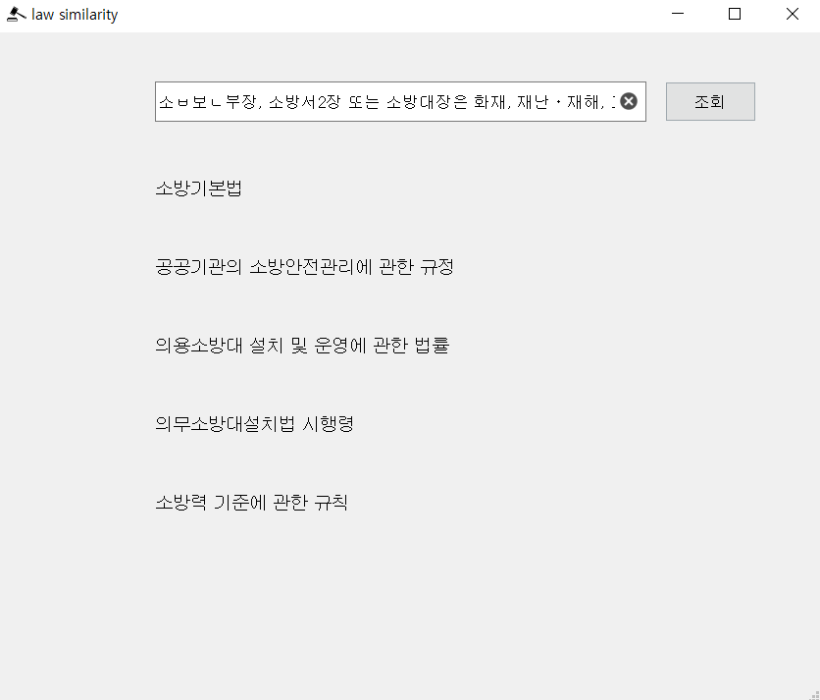
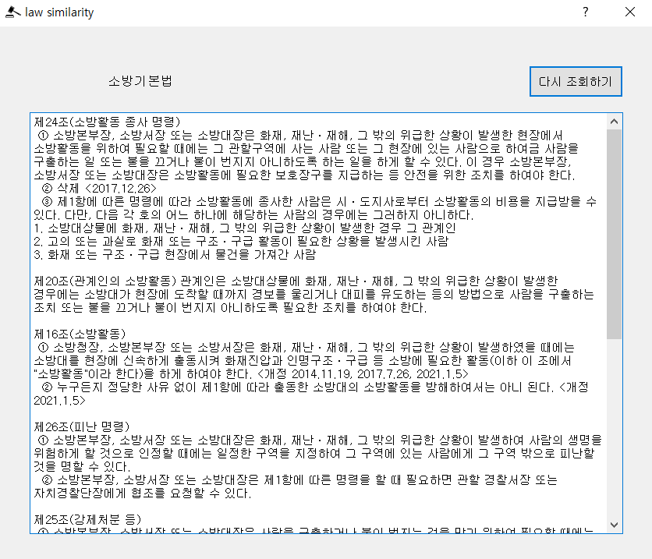
Part 4
4.1 PyQt 시각화 및 결과
검색 정보에 관련된 법령명 목록 출력
법령명 클릭 -> 관련 조문 출력

Slide 47
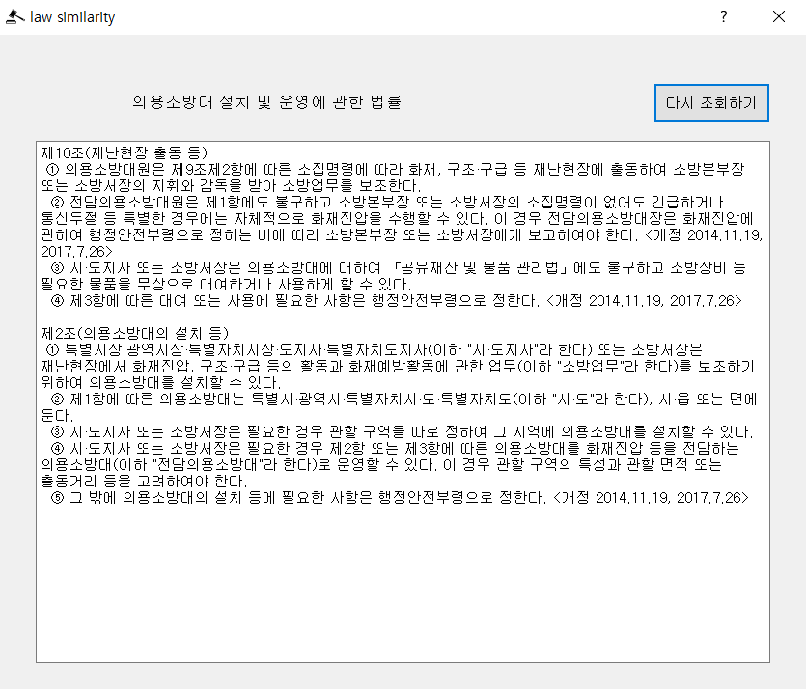
Part 4
4.1 PyQt 시각화 및 결과
검색 정보에 관련된 법령명 목록 출력
법령명 클릭 -> 관련 조문 출력

Slide 48
Part 5
개선사항 및 소감
1.개선 사항
2.소감
/59

Slide 49
Part 5
5.1 개선 사항
TF-IDF 학습 시 형태소 분석기 선정 부분
시간관계상 적용하기 힘들다고 판단한 Mecab을 사용해 보지 못한 점
프로젝트 마무리 후에 간단한 테스트를 시도 => Okt 보다 확실히 빠른 속도를 자랑함
Okt를 이용한 학습 시간 : 4시간 이상
Mecab을 이용한 학습 시간 : 약 2시간
SBERT 한국어 모델 선정, 학습 부분
여러 한국어 모델을 테스트 해보지 못한 점
법률에 맞은 파인튜닝을 해보지 못한 점
PyQt 구현 부분
구현을 프로젝트 기간 후반에 정해서 구현에 시간이 부족했던 점
예외 처리 부족한 점

Slide 50
Part 5
5.2 소감
자연어처리를 두번째 하기 때문에 어느정도 자신이 있었지만 깊이 파고 들어가보니 논리적으로 이유를 찾아야하는 복잡한 분야라는 생각이 많이 들었습니다. 하지만 그만큼 결과를 추출하는 흥미로웠으며 앞으로도 관련분야를 공부하고 싶다는 생각이 많이 들었습니다. 모두 고생하셨습니다!
김찬희
모델을 여러 개 적용해 보면서 어떤 것이 더 나은지 명확한 기준이 없어서 어려웠지만, 직접 구현하고 비교해 보면서 방향을 찾아갈 수 있었습니다. 이 과정에서 해보기 전까지는 모르는 것이며 정답이란 없다는 걸 깨달았습니다. 무엇보다 자연어는 성능 개선을 위해 전처리가 중요하다는 것 도요. 짧은 기간 동안 팀원들과 고생하며 핵심적으로 많은 것들을 배울 수 있어서 좋았습니다
박유정
처음 시작할 때 갈피를 잡지 못해 힘들었지만 자연어 처리에 대한 시각을 넓힐 수 있는 기회여서 좋았습니다.
여러 모델을 비교해 보면서 내가 이걸 왜 써야하는 지를 생각하며 스스로 방향을 잡아 나갈 수 있는 능력이 많이 필요하다는 걸 느꼈습니다. 팀원들 다들 고생 많으셨습니다.
정새하
생소한 법령 데이터를 이용한 NLP 프로젝트여서 어려웠으나 자연어 처리는 실생활뿐만 아니라 전문적인 영역에서도 필요로 하는 것을 알게 되었습니다. 또한 새로운 시각화 방법인 PyQt에 대해 알게 되고 공부할 수 있어서 좋았습니다.
정한슬

Slide 51
Part 6
참고 자료
1.참고 논문
2.데이터 수집 및 전처리 관련
3.모델 구축 관련
4.시각화 및 기타
/59

Slide 52
Part 6
6.1 참고 논문
인공지능 기법을 활용한 법률안 예측 모델 연구
http://journal.dcs.or.kr/xml/25182/25182.pdf
법률정보시스템을 위한 텍스트마이닝 적용방안
https://www.koreascience.or.kr/article/JAKO202012854885152.pdf
딥러닝 알고리즘을 이용한 유사 판례 매칭 데이터셋 구축 방안 연구
https://www.koreascience.or.kr/article/CFKO202130060864862.pdf
KorNLI and KorSTS: New Benchmark Datasets for Korean Natural Language Understanding
https://arxiv.org/abs/2004.03289
[논문 리뷰] KorNLI and KorSTS: New Benchmark Datasets for Korean Natural Language Understanding
https://misconstructed.tistory.com/28
Universal Sentence Encoder(2018)
https://dodonam.tistory.com/204
법률정보시스템을 위한 텍스트 마이닝 적용 방안
https://www.koreascience.or.kr/article/JAKO202012854885152.pdf
KorNLI and KorSTS: New Benchmark Datasets for Korean Natural Language Understanding
https://arxiv.org/abs/2004.03289

Slide 53
Part 6
6.2 데이터 수집 전처리 관련
데이터
국가법령정보 공동활용 사이트
https://open.law.go.kr/LSO/main.do
AI 허브
https://aihub.or.kr/aihub-data/natural-language/about
크롤러
[빅데이터] 웹 크롤링 : BeautifulSoup(1) find, xml 파싱, 태그 속성값 크롤링
https://heannim-world.tistory.com/43
Python에서 XML 파서 만들기
https://www.delftstack.com/ko/howto/python/python-xml-parser/
파이썬 xml 태그값 가져오기 및 파싱
https://lee-mandu.tistory.com/519?category=838684
네이버 영화 리뷰 키워드분석 (4) 전처리 시작
https://haystar.tistory.com/11?category=962597

Slide 54
Part 6
6.3 모델 구축 관련
[Python] 한국어 형태소 분석기 체험 및 비교(Okt, Mecab, Komoran, Kkma) –
https://soohee410.github.io/compare_tagger
Python #eunjeon, mecab 모듈 설치
https://sputnik-kr.tistory.com/173?category=997532
추천시스템 분석 입문하기(유사도 학습)
https://www.youtube.com/watch?v=g2-z0saMteA&list=PL9mhQYIlKEhdkOVTZWJJIy8rv6rQaZNNc&index=2
사이킷런 TFIDF 와 코사인유사도 로 문서 유사도 구하기
https://sikaleo.tistory.com/m/62
딥러닝으로 동네생활 게시글 필터링하기
https://medium.com/daangn/%EB%94%A5%EB%9F%AC%EB%8B%9D%EC%9C%BC%EB%A1%9C-%EB%8F%99%EB%84%A4%EC%83%9D%ED%99%9C-%EA%B2%8C%EC%8B%9C%EA%B8%80-%ED%95%84%ED%84%B0%EB%A7%81%ED%95%98%EA%B8%B0-263cfe4bc58d
Hugging face : AI 커뮤니티 SBERT Model Search
https://huggingface.co/

Slide 55
Part 6
6.3 모델 구축 관련
딥 러닝을 이용한 자연어 처리 입문 BERT/SBERT
https://wikidocs.net/156176
문서 벡터를 이용한 추천 시스템
https://wikidocs.net/102705
Word2Vector using Gensim
https://medium.com/analytics-vidhya/word2vector-using-gensim-e055d35f1cb4
Calculating Document Similarities using BERT, word2vec, and other models
https://towardsdatascience.com/calculating-document-similarities-using-bert-and-other-models-b2c1a29c9630
doc2Vec Example
https://reliable-poultry-5ba.notion.site/doc2Vec-39f290edb3484ef1b7bdc8dbf9012b7e
네이버 영화 리뷰 키워드 분석
https://haystar.tistory.com/11?category=962597

Slide 56
Part 6
6.3 모델 구축 관련
NLP - 11. 워드투벡터(Word2Vec)
https://bkshin.tistory.com/entry/NLP-11-Word2Vec
딥 러닝을 이용한 자연어 처리 입문 TF-IDF
https://wikidocs.net/31698
[python]Doc2Vec -3 ) Doc2vec tokenizing
https://m.blog.naver.com/gpdlswkd17/221494617376
[elasticsearch] doc2vec으로 korquad 데이터 유사도 분석하기 : 문단 수준의 문서를 검색
https://skagh.tistory.com/32
Pretrained Models — Sentence-Transformers documentation
https://www.sbert.net/docs/pretrained_models.html
Word2Vec 과 Doc2Vec
https://dailyheumsi.tistory.com/165
GENSIM
https://radimrehurek.com/gensim/models/doc2vec.html

Slide 57
Part 6
6.3 모델 구축 관련
Beauty Domain-Specific Pre-trained Language Model 개발하기
http://blog.hwahae.co.kr/all/tech/tech-tech/5876/
[PYTORCH / HUGGINGFACE] CUSTOM DATASET으로 BERTTOKENIZER 학습하기
https://cryptosalamander.tistory.com/139
버트(BERT) 파인튜닝 간단하게 해보자.
http://freesearch.pe.kr/archives/4963
[Basic NLP] sentence-transformers 라이브러리를 활용한 SBERT 학습 방법
https://velog.io/@jaehyeong/Basic-NLP-sentence-transformers-%EB%9D%BC%EC%9D%B4%EB%B8%8C%EB%9F%AC%EB%A6%AC%EB%A5%BC-%ED%99%9C%EC%9A%A9%ED%95%9C-SBERT-%ED%95%99%EC%8A%B5-%EB%B0%A9%EB%B2%95
Kopora
https://ko-nlp.github.io/Korpora/ko-docs/

Slide 58
Part 6
6.4 시각화 및 기타
시각화
구글 번역기 프로그램
https://codetorial.net/pyqt5/examples/translator.html
PyQt
https://ehclub.net/category/Python/QT
기타
Paperswithcode : 코드와 논문을 matching해서 볼 수 있는 사이트
https://paperswithcode.com/
Slack 사용법
https://infrajp.tistory.com/1?category=805802
정규표현식 의미를 확인 할 수 있는 사이트
https://regexr.com/
순서도 작성
https://app.diagrams.net/

Slide 59
THANK YOU!
Notes:
PPT 발표는 여기서 마치고 정한슬 팀원이 프로그램 시현을 마지막으로 삼삼오오팀 발표를 마무리 하도록 하겠습니다.

